Slide 1
Úvod do studia televizních formátů
IX. přednáška

Slide 2
Veřejnoprávní experimenty s realitou…?

Slide 3
Veřejnoprávní televize jako tvůrce reality tv?
„Nova nebo Prima nemohou tolik riskovat, protože každý risk je stojí moc peněz a ohrožuje jejich existenci. U veřejné televize se risk předpokládá. Je součástí její činnosti, protože veřejnoprávní televize posouvá dál celou branži. Má přicházet s novými nápady, protože má peníze, čas a prostředky na to, aby riskovala. Potíž je, když zjistíte, že veřejná televize není schopná ničeho jiného než dělat podobné věci, jaké dělají komerční stanice. To je problém. Veřejnoprávní televize má přemýšlet o alternativě. Očekává se, že je tou laboratoří, která zkouší nové věci.“
Milan Kruml, mediální analytik, 2010

Slide 4
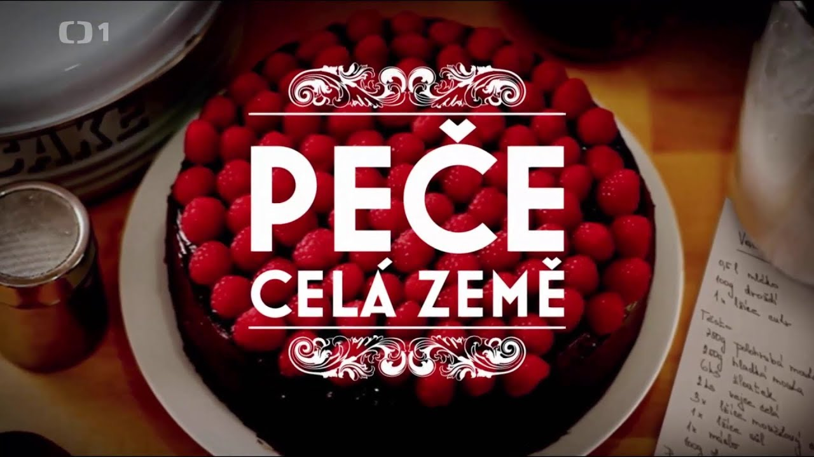
S licencí to jde bezpečněji
na počátku reality TV v ČR velké formáty kontejnerových show
souboj o diváka – VyVolení vs. Big Brother
zahraniční hity (Chcete být milionářem?, Voice, MasterChef, Výměna manželek, Farmář hledá ženu, Robinsonův ostrov, Česko hledá Superstar, Prostřeno!, Česko Slovensko má talent, Utajený šéf aj.)
tvorba každého pořadu je především o know how
u žádného formátu na světě není řečeno, zda je určený pro komerční, nebo veřejnoprávní televizi - rozhoduje vždy pouze míra vkusu a schopností, jak s ním pracovat
co licence znamená pro ČT?

Slide 5
„[reality TV]…Tento žánr je tradičně doménou komerčních televizí, i zde lze však v poslední letech nalézt řadu formátů, jež přinášejí výrazně společensky prospěšný a pozitivně zaměřený obsah. Namátkou lze uvést pořady zaměřené na zdravý životný styl, na mezigenerační porozumění nebo na řešení – či alespoň zdůraznění – konkrétních společenských problémů.“ Dlouhodobé plány programového, technického a ekonomického rozvoje České televize na roky 2012 -2017

Slide 6
Nové vedení, nové zítřky & formáty
v letech 2002–2011, redakční systém, centra specializovaná na jednotlivé žánry (Centrum dramatické tvorby, zábavy, publicistiky apod.)→ podřízena řediteli programu
v roce 2011 nástup Petra Dvořáka jako generálního ředitele → systém Tvůrčích producentských skupin (hlavou kreativní producenti)
nová média (spuštěn oficiální facebook, youtube kanál), programové plány (změny ČT1 & ČT2, vznik ČT:D…)
v televizi veřejné služby se dramaturgická zodpovědnost z principu nesmí vázat výhradně na sledovanost pořadu, protože to je přímá cesta ke snižování výpovědní hodnoty pořadu, jeho úrovně i kvality

Slide 7
Jak vznikají nové formáty?
celoroční koloběh vývoje námětů v Tvůrčích producentských skupinách a Centrech dramaturgie
náměty od samotných tvůrců a externích spolupracovníků
veřejně otevřené podávání námětů
viz. https://www.ceskatelevize.cz/vse-o-ct/podavani-nametu-a-projektu/
(d) speciální producentské dny

Slide 8
Jak vznikají nové formáty?
celoroční koloběh vývoje námětů v Tvůrčích producentských skupinách a Centrech dramaturgie – nabídka pro programové rady
náměty od samotných tvůrců a externích spolupracovníků
veřejně otevřené podávání námětů
viz. https://www.ceskatelevize.cz/vse-o-ct/podavani-nametu-a-projektu/
(d) speciální producentské dny

Slide 9
1
docusoap

Slide 10
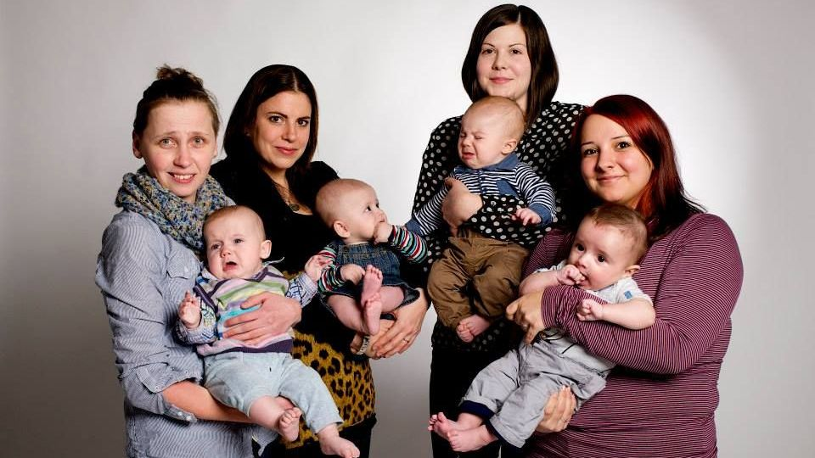
ČTYŘI V TOM
2013, Praha
TPS vzdělávací tvorby a nových formátů Aleny Müllerové
námět registrován 2011
schválen po nástupu Dvořáka
prezentováno jako dokumentární seriál
jak se vlastně dělá docusoap? – unscripted docusoap
60 natáčecích dnů, 4 rodiny
experiment s novým formátem
premiéra zima 2013, ČT 2, 20:00
zasažení cílové skupiny
další III řady – přesun na ČT1, atraktivní program. okno

Slide 11
„Ta nejlepší televizní produkce vždy stojí na silných příbězích a kvalitním zpracování daného pořadu. Dokumentární seriál Čtyři v tom, který Česká televize odvysílala loni, se stal díky naplnění těchto atributů fenoménem a znamenal průlom v začleňování nových televizních žánrů do vysílání ČT. Druhá sezóna přichází logicky, protože fenomén nejde opustit bez toho, aby byl vyzkoušen nový úhel pohledu a nová forma zpracovaní. start druhé řady Čtyř v tom symbolicky odstartuje letošní docusoapovou sezónu, která bude bohatší než loni. Jen na jaře odvysílá ČT čtyři řady různých dokumentárních seriálů podobného typu, další se chystají na podzim. Loňský úspěch Čtyř v tom a následně docusoapu o cestě ke svatbě Navždy svoji totiž inspiroval jak ČT, tak nezávislé tvůrce..“ Milan Fridrich, ředitel programu

Slide 12
2
living history

Slide 13
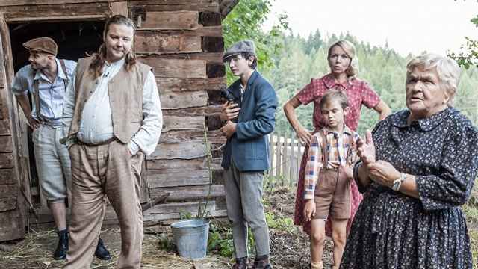
Dovolená v protektorátu
2015, Ostrava
TPS publicistiky a dokumentární tvorby Lenky Polákové
námět registrován v lednu 2011
nabízeno jako historická docureality – living history
2. místo na Creative Forum EBU v Berlíně pro původní originální námět
„místo osvěty absurdní fraška“
pevně scriptované situace
premiéra květen 2015, ČT 1, 20:00
nepravidelné okno - 70 let od konce 2. sv.v.
kontroverzní přijetí
II. řada – Dovolená v éře páry – 2018 –
– stejný tým – jiná pravidla – jiný výsledek

Slide 14
„Dovolená v Protektorátu je jedním z příspěvků České televize k 70. výročí konce 2. světové války. Podobný formát na českém televizním trhu zatím nebyl a já věřím, že diváky zaujme nejen autenticitou, kterou tvůrci spolu s odbornými poradci vložili do každého detailu, do každé dobové reálie, která se v něm objeví, ale dovede v nich vyvolat otázky, jak by se sami zachovali v situacích, kterým tvůrci rodinu vystavili. Jsem přesvědčen, že významným úkolem televize veřejné služby je přibližovat historické události, zasazovat je do kontextu a ukazovat jejich dopad na život běžných lidí, a to nejen prostřednictvím dokumentárních, publicistických a zpravodajských formátů, ale také skrze inovativní a experimentální televizní tvary, jako je třeba právě historická docureality.“ Milan Fridrich, ředitel programu

Slide 15
3
sociální experiment

Slide 16
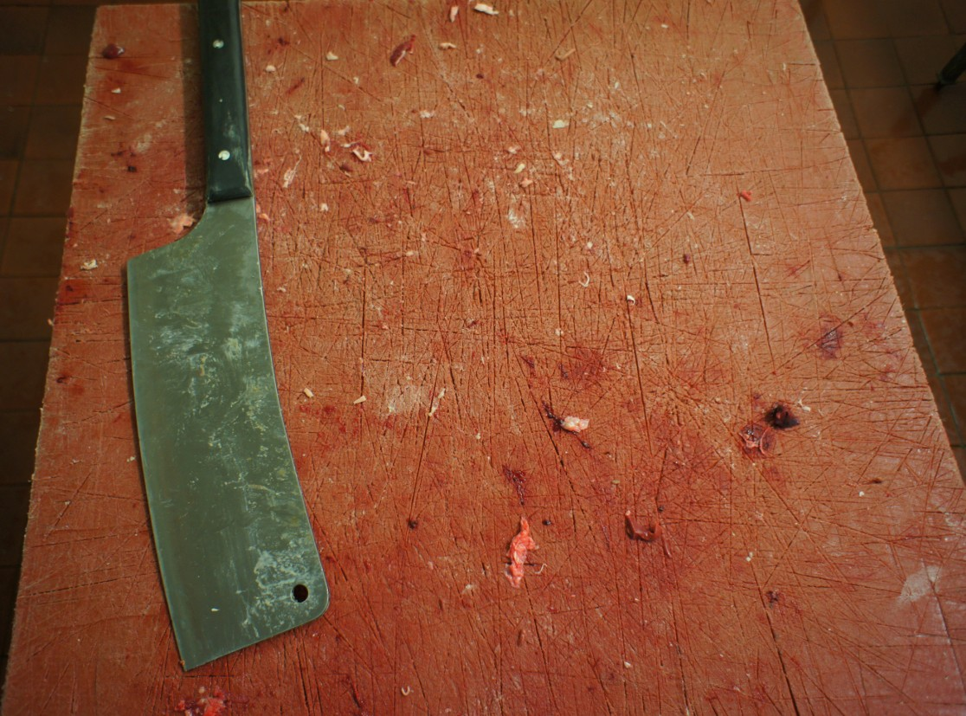
Slzy a mozoly
Reality show
5 x 52 minut
ČT1, první PT nebo druhý PT
Pět příslušníků pražské zlaté mládeže zjistí, jak chutná skutečná dřina a život na sociálním dně.

Slide 17
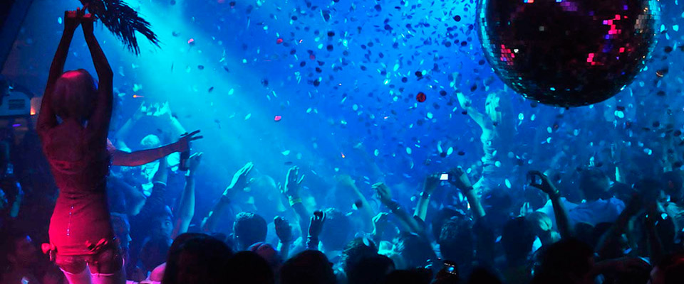
Anotace
Reality show sleduje skupinu mladých lidí zvyklých na konzumní život, kteří nikdy nemuseli tvrdě manuálně pracovat a nechtějí žít jinde než v Praze. Teenageři jsou přesídleni do nejchudších regionů a vykonávají náročnou prací s místními lidmi.
Cyklus se skládá z 5 epizod. Natáčení proběhne v sevřeném čase tří měsíců.
5 protagonistů zakusí práci v 5 profesích na různých místech ČR a v posledním díle i ve Vietnamu.
Aktéři jsou ubytovaní jsou vždy u místních obyvatel, kolegů v jejich novém zaměstnání.
Reference: Blood, Sweat and Takeaways
Velká Británie, 2009, 55 min
Blood, Sweat and Luxuries
Velká Británie, 2010, 60 min
Veřejnoprávní poselství: mladí lidé na vlastní kůži
poznávají profese a prostředí, o kterých měli jen
mlhavé představy a na základě osobní zkušenosti
korigují své předsudky.

Slide 18
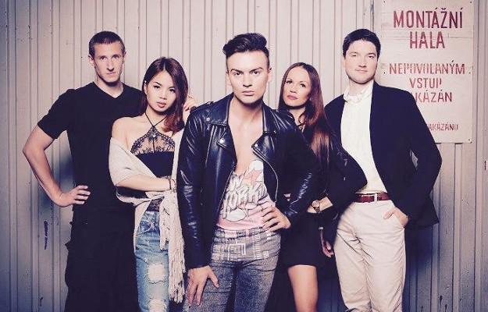
Zlatá mládež
2015, Brno
TPS multižánrové tvorby Kamily Zlatuškové
námět registrován v srpnu 2012
nabízeno jako reality show – sociální experiment
odkaz na britský formát Blood, sweat and…
realizační neshody
(ne)přiznaná adaptace
30 natáčecích dnů
premiéra podzim 2015, ČT 1, 21:25
kontroverzní přijetí
II. řada – 2018 – stejný tým – jiný výsledek

Slide 19
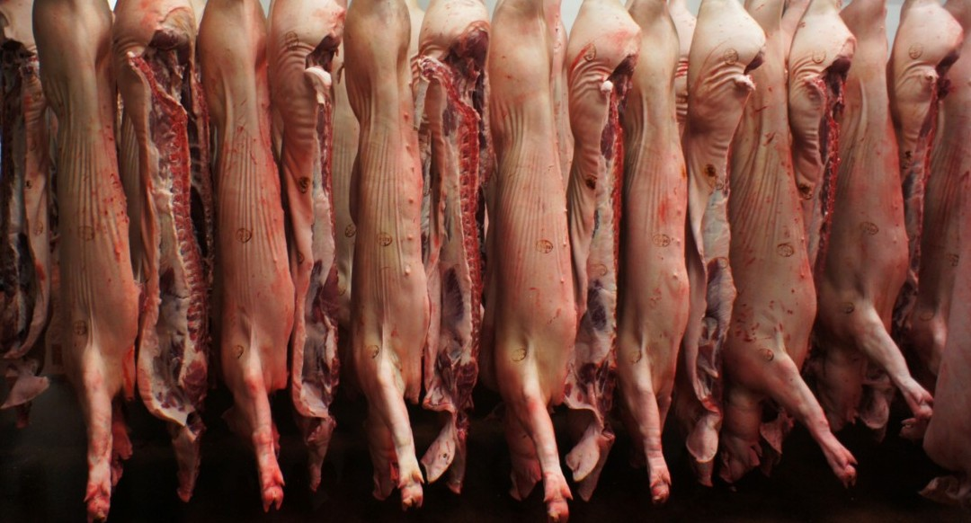
Díly
V každém díle má jeden z protagonistů hlavní roli a bude v hledáčku kamery o trochu více než ostatní. Témata epizod (profese) sedí jednotlivým postavám "na míru". Například protagonistka milující jídlo a hlavně steaky, bude hlavní aktérkou dílu z jatek.
1. V KRVI na jatkách na Vysočině
Téma: zabij si, co konzumuješ
Hlavní postava: milovnice jídla a hlavně steaků
2. NA KONCI v trutnovském domově důchodců
Téma: taky zestárneš
Hlavní postava: mladá „zlatokopka“
3. NA DNĚ mezi nezaměstnanými na veřejných pracích a mezi bezdomovci na Mostecku
Téma: každý může uspět?
Hlavní postava: mladý liberál
4. NA SAMOTĚ v beskydských lesích
Téma: příroda bez romantiky
Hlavní postava: hipster, závislý na městě
5. VE TŘETÍM SVĚTĚ na rýžovém poli Vietnamu
Téma: to jsou tvé kořeny
Hlavní postava: v ČR naturalizovaná Vietnamka

Slide 20
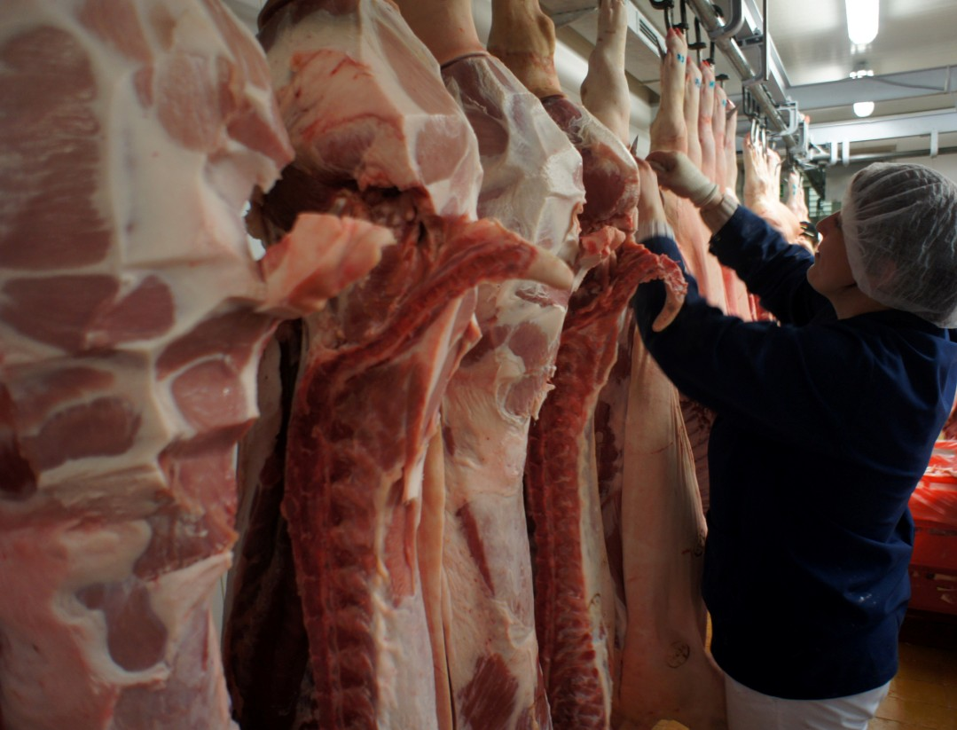
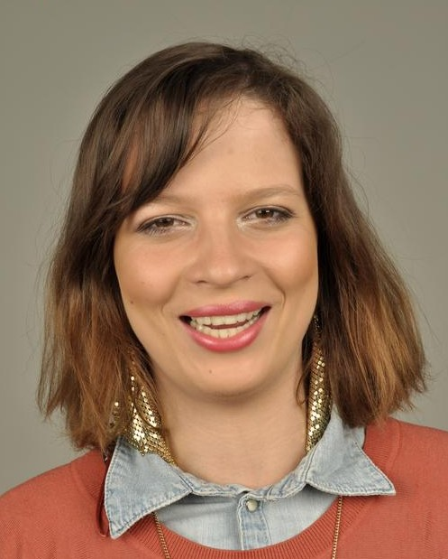
1. V KRVI
Hlavní postava: Tamara Úblová (25 let)
- temperamentní studentka ekonomie v Praze
co si myslí, ihned ráda řekne: "Žít na venkově? To ani
náhodou. Co bych tam dělala!“
miluje jídlo, oblíbený pokrm: steak
- neumí vařit a nezajímá se odkud se jídlo bere
- z Prahy nejčastěji cestuje na letiště a odtud do
přímořského letoviska
Práce: porážka a zpracování masa
všechny bezpečné druhy práce na jatkách:
- ruční čištění od štětin a chlupů
- porcování částí zvířete v mrazivém prostředí
bourárny, kdy krev a tuk vytékají na podlahu
- ruční práce při výrobě polotovarů
- pečlivý úklid všech provozů
odměna: domácí zabíjačka
přihoršení: vytahování střev řitním otvorem prasete
Místo: Český Dvůr, Vysočina
Blízkými většími městy jsou Havlíčkův Brod či Chotěboř, města, kde nezaměstnanost překročila alarmující hranici deseti procent

Slide 21
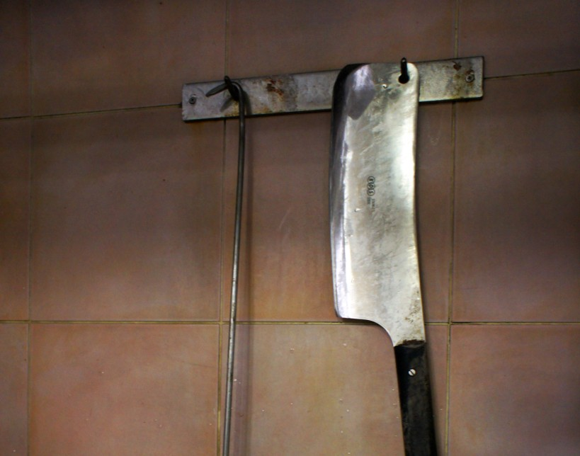
Dramaturgické principy
Konfrontace
- Aktéři budou ubytováni u místních lidí = rozdílné
životní podmínky, hodnoty, politické názory
- kontrasty prostředí - Praha x venkov, ČR x Vietnam
- vztahy uvnitř teamu aktérů
Předák
- Klíčová postava (majitel, provozní, zaměstnanec)
- přiděluje a hodnotí odvedenou práci
Soutěživost
- doplňující motivační prvek, ale ne ústřední princip
- přihoršení pro nejhoršího pracovníka uplynulého dne
- odměna pro nejlepšího – fakultativní „výlet“ = práce
Čas
- sevřený čas 5 dnů = výrazné strukturování děje
- obrazové časové motivy + textový časový údaj v obraze
Vysvětlování a hodnocení
- intenzita autentických situací je „dohrána“ hodnocením
- skupinové i individuální
Reálné životní prostředky
- účinkující dostávají denní mzdu – přepočet reálného platu za danou práci
- to jsou jejich jediné peníze.
Video-deníky protagonistů
- IPhone / Nokia Lumix 920
Voiceover

Slide 22
„Zlatá mládež s sebou samozřejmě záměrně přináší také kontroverzní témata, tento atraktivní formát by měl diváky bavit a zároveň jim nabídnout i silný impuls k přemýšlení. Je na publiku, aby posoudilo, co si mladí protagonisté z natáčení vzali, zda je ta zkušenost někam posunula. My jsme přesvědčeni, že se rozšířily obzory každému z nich. Záměrem autora projektu bylo nejen vytvořit pořad, který je zábavný, nenudí a je tím, jak je vymyšlen a natočen, srovnatelný s formáty, které točí prestižní televizní produkce ve světě, ale který zároveň nese závažnější poselství pro toho, kdo bude chtít nad věcí víc přemýšlet.“ Kamila zlatušková, kreativní producentka projektu

Slide 23
VZESTUP A PÁD (?) REALITY TV
V letech 2012 – 2017 ČT:
bylo přijato celkem 7738 námětů, z toho 1172 je odvysíláno, 441 ve výrobě, 650 ve vývoji, 229 odloženo a zbývajících 5246 vyloučeno, odmítnuto nebo odepsáno po neúspěšném vývoji (k datu 26. 2. 2018)
vyrobila a odvysílala přes 20 pořadů vlastní výroby spadajících do žánru reality TV
docusoaps (Třída 8.A, Sezóna za vodou, Parta Maraton aj.)
docureality (Nabručení, Hasiči aj.)
reality show/sociální experiment (Hospoda U Druhé šance aj.)
z toho se několik dočkalo pokračování, ve kterém se proměnila forma pořadu
adaptovala opakovaně úspěšně zahraniční formáty (StarDance, Den D aj.)

Slide 24
Závěry k PROBLEMATICE
téměř nevyzkoušené formáty docusoap, living history a docu-reality – hlediska originality však nehovoříme o experimentech
vycházení z tradic + sociální témata
reality TV jako způsob odvrácení zájmu o veřejnoprávní televizi
kdo je veřejnoprávní divák?
fragmentárnímu publikum vs. cílový divák
jak reality TV i nadále rozvíjet?
vznik silného programového a vývojového konceptu kombinujícího zásadní zahraniční akvizice s původní tvorbou,
vyváženost mezi veřejnoprávností a zábavou,
(c) zohlednění diverzity současného publika.

Slide 25
Veselé Vánoce, příjemný odpočinek a „uvidíme“ se 7. ledna!

